Slide 1
Konversationskurs
Karolin Bůžek

Slide 2
Gliederung
Kennenlernphase
Kursregeln
Wünsche
Vorstellung meiner Person
Semesterplan und Projekt
Gegenseitiges Kennenlernen
Fragen

Slide 3
1. Kennenlernphase
Experiment

Slide 4
Kennenlernphase
Bilden Sie einen Stuhlkreis!

Slide 5
2. Kursregeln

Slide 6
Allgemeine Kursregeln
Anwesenheitspflicht, Entschuldigung bis spät. 24 h vorher per Mail, Grund angeben
Pünktlichkeit und Zuverlässigkeit
Deutsch sprechen
bei Fragen oder Problemen: Mail oder Sprechstunde

Slide 7
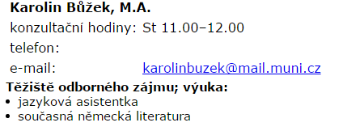

Slide 8
3. Wünsche

Slide 9
Notieren Sie auf einem leeren Blatt Ihre Wünsche und Vorstellungen an diesen Kurs. Nennen Sie Themen, die Sie unbedingt hier behandeln wollen.
(5 min Zeit)
Behalten Sie das Blatt bis zum Ende der Stunde an Ihrem Platz. Falls Ihnen später noch etwas einfällt, ergänzen Sie Ihre neuen Ideen.
Bitte geben Sie dieses Blatt am Ende der Einheit bei mir ab.

Slide 10
4. Vorstellung meiner Person

Slide 11
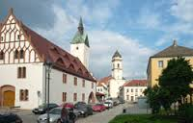
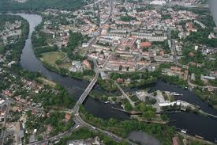
Kindheit und Jugend
in Frankfurt/Oder geboren
in Fürstenwalde/Spree aufgewachsen

Slide 12
Studium in Leipzig
polyvalenter Bachelor of Arts, Lehramt für Gymnasium für die Fächer Deutsch und Ethik/Philosophie
Master of Education für Höheres Lehramt an Gymnasien

Slide 13
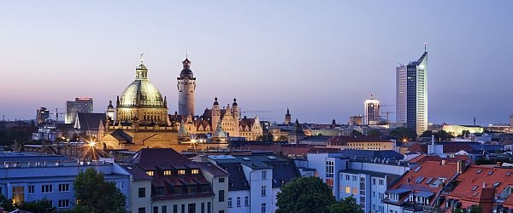
Mein Alltag in Leipzig

Slide 14
Meine Uni – die Universität Leipzig

Slide 15
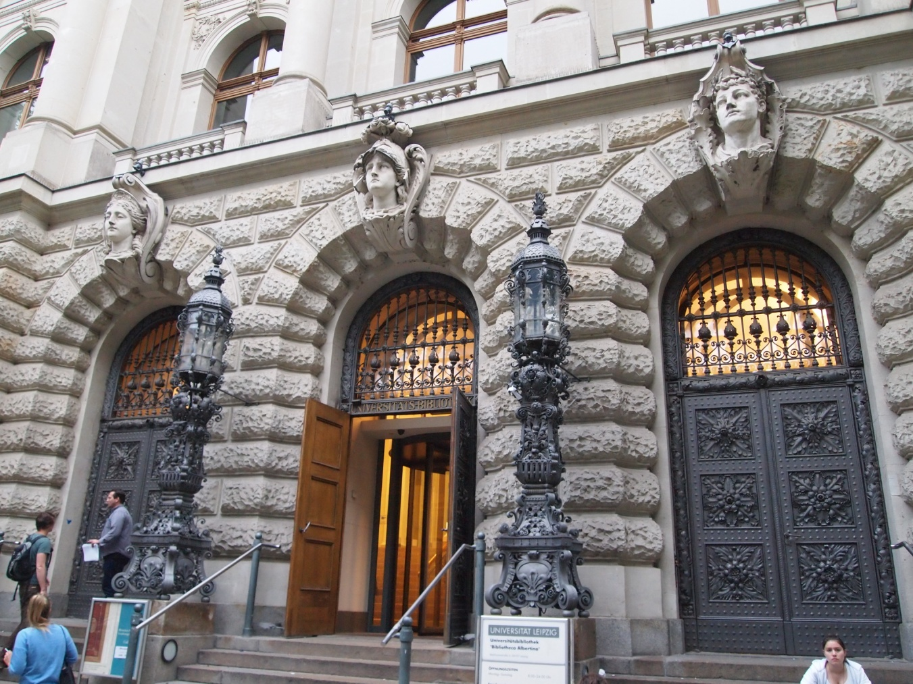
Die Unibibliothek Albertina Deutschlands zweitälteste Unibibliothek

Slide 16
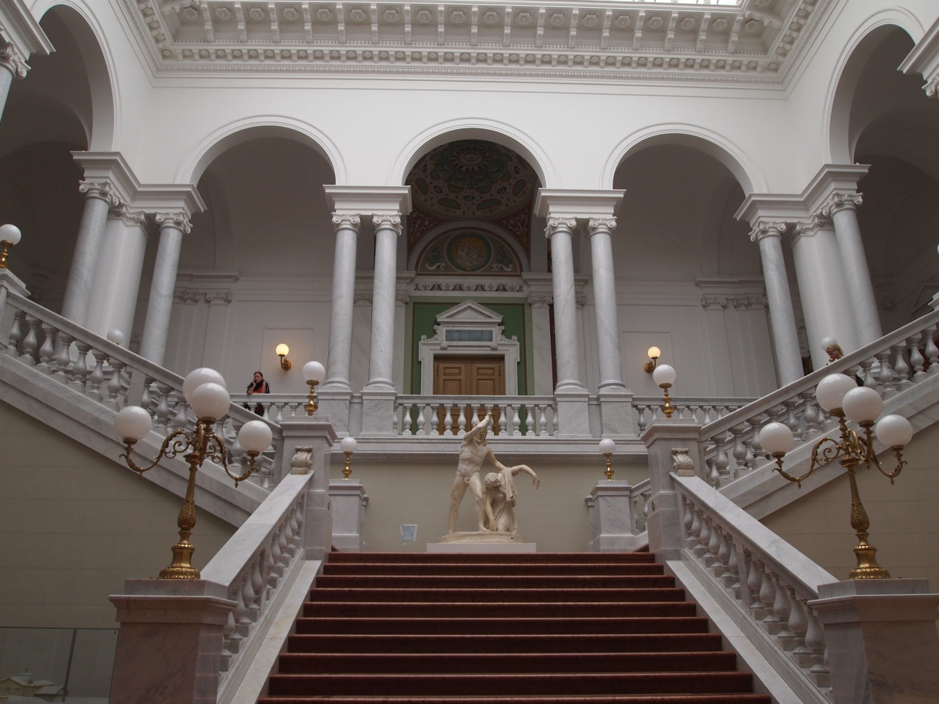

Slide 17
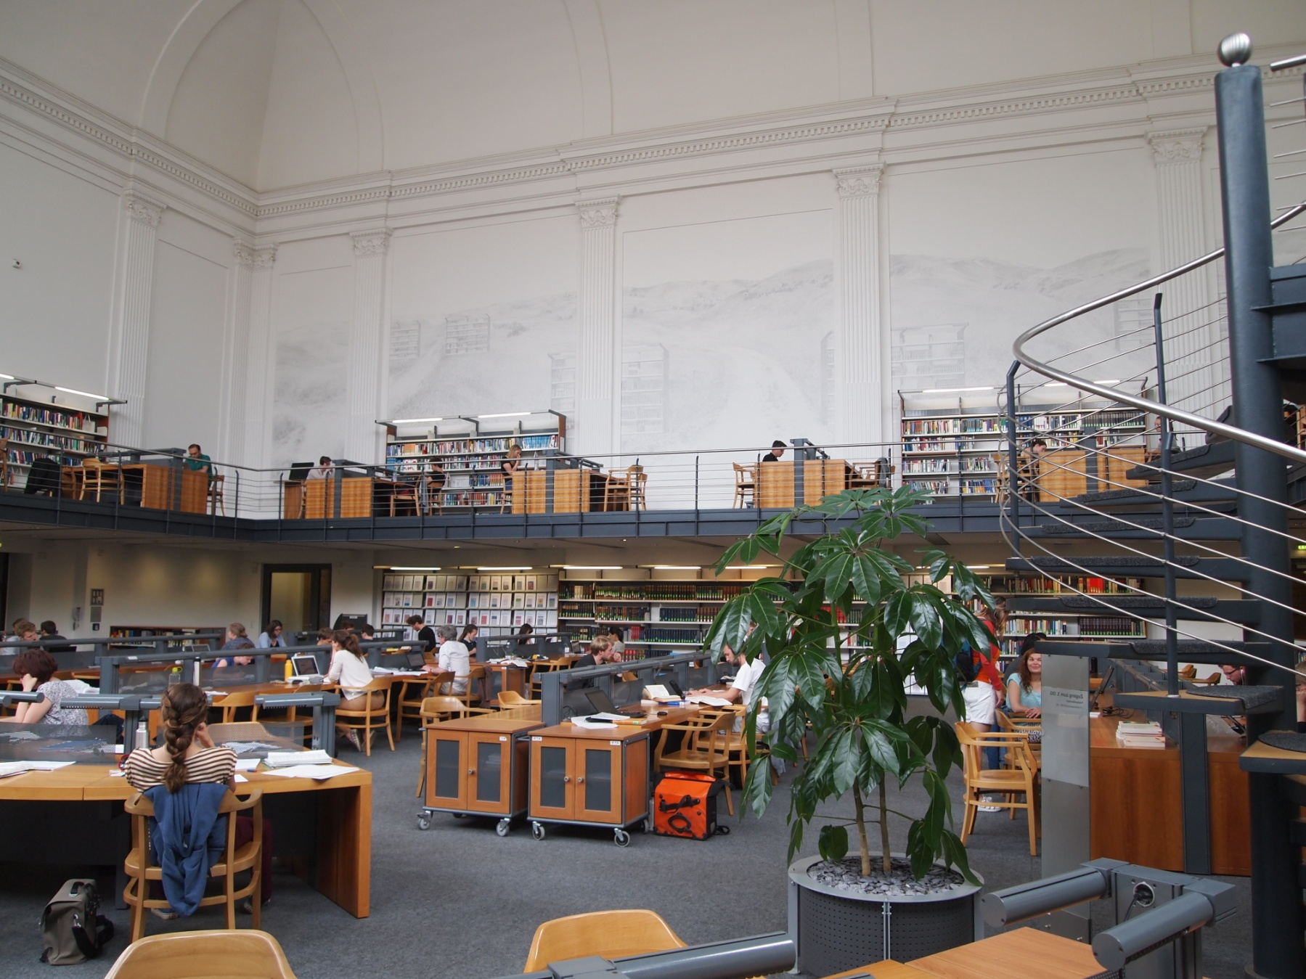

Slide 18
Mensa

Slide 19
Deutsche Nationalbibliothek

Slide 20
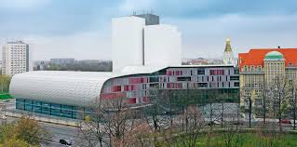
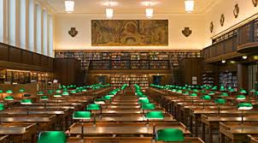

Slide 21
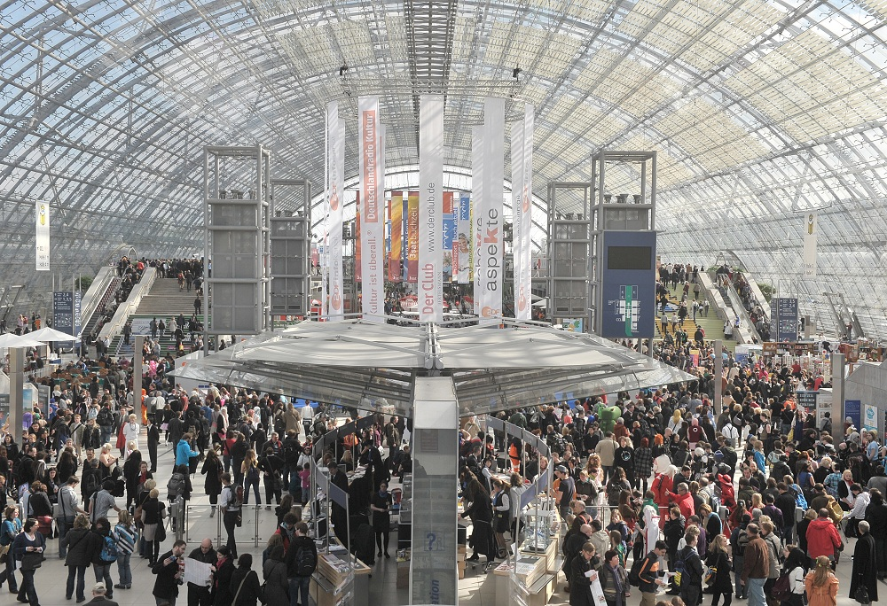

Slide 22
Fachschaftsrat Germanistik

Slide 23
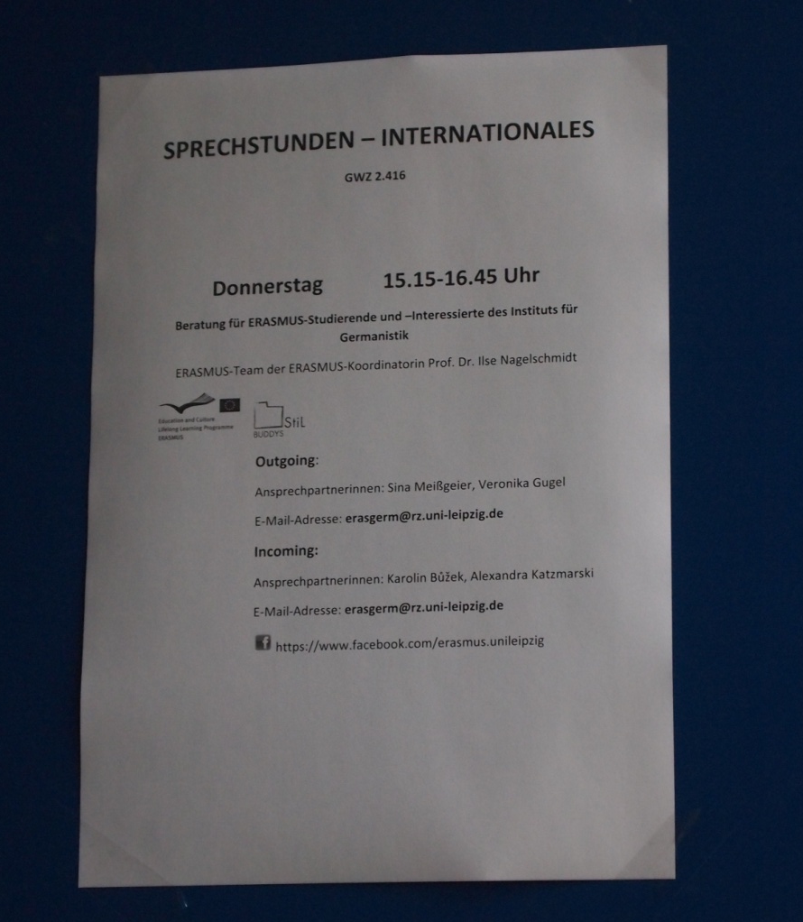
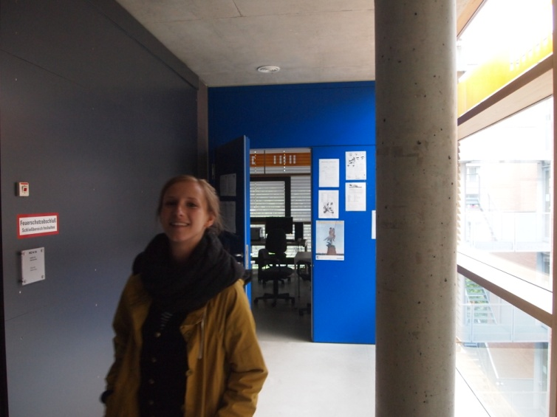
Arbeit als wissenschaftliche Hilfskraft Betreuung von Erasmus-Studierenden

Slide 24
Feierabend in Leipzig Kultur, Kneipen und See

Slide 25
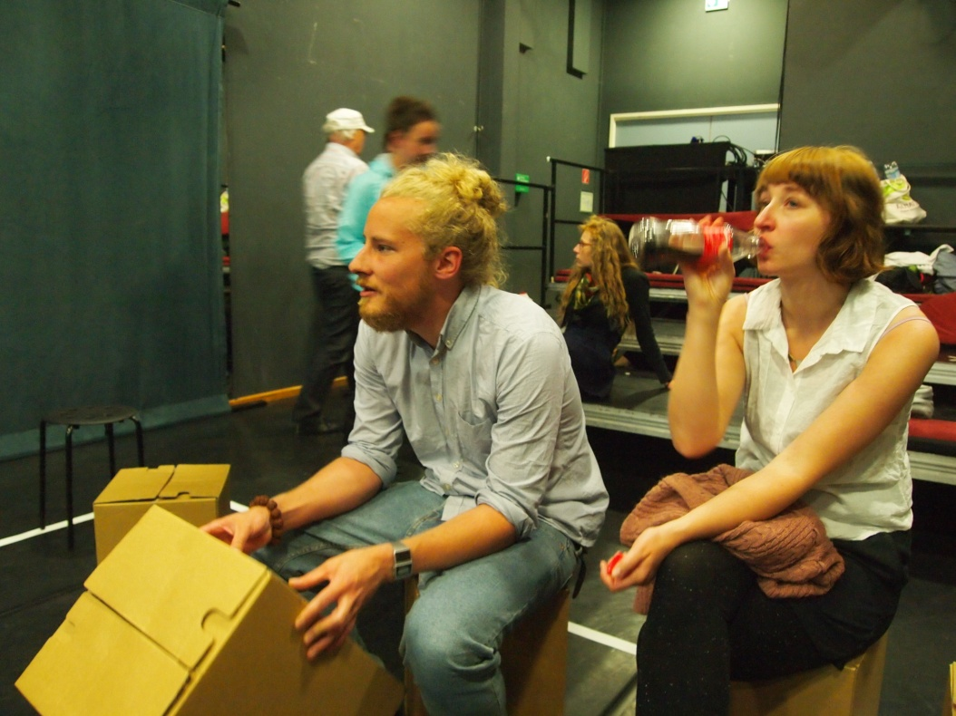
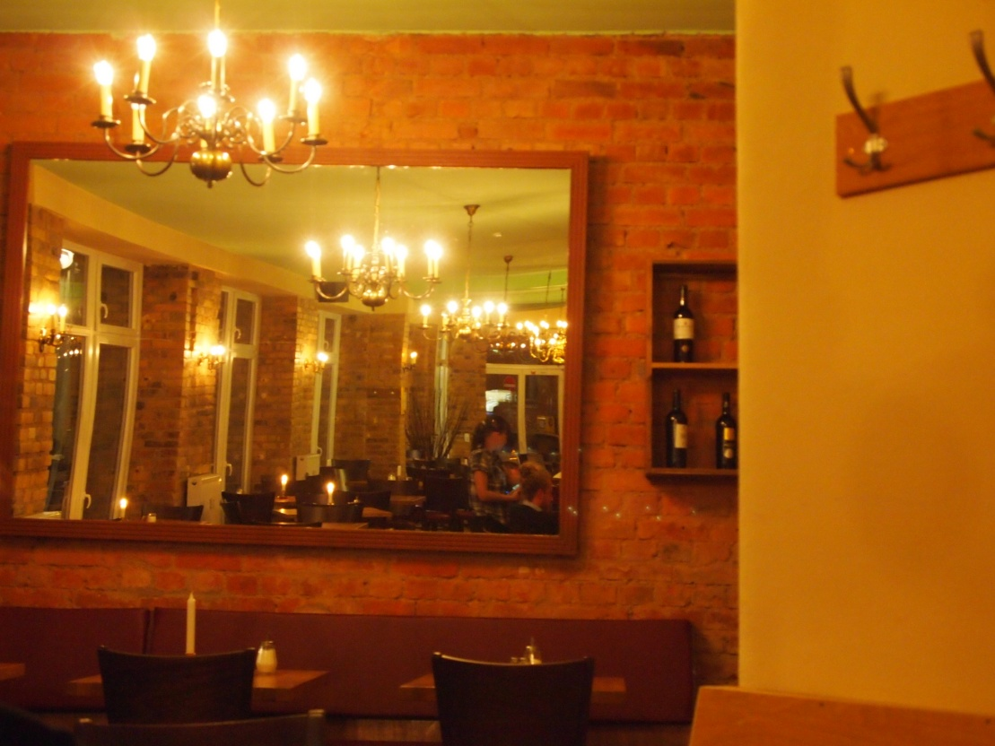
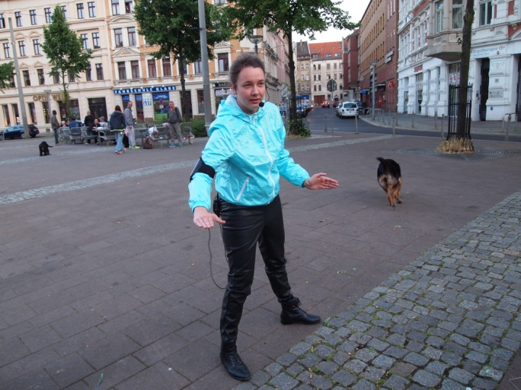

Slide 26
Sie wollen mehr über das Studentenleben in Deutschland oder Leipzig erfahren?!
Kommen Sie auf mich zu!

Slide 27
5. Semesterplan und Projekt

Slide 28
Semesterplan

Slide 29
Projekt
Idee:
Kaum bzw. wenig Einführung für die Erstsemester/Erstis
Überlegung einer Handreichung
Also:
Einführung von Studis für Studis zum Germanistikstudium an der FF MU Brno

Slide 30
Nennen Sie Ihre Assoziationen, die so zu solch einem Projekttitel haben!

Slide 31
Einführung von Studis für Studis zum Germanistikstudium an der FF MU Brno
Sie stellen für zukünftige Studierende auf einem akustischen Stadtrundgang die Brünner Germanistik vor.
D.h.: Sie wählen die Themen und Inhalte, die für Studierende Ihrer Meinung nach wichtig sind.
Sie recherchieren die Orte.
Sie entwickeln Podcasts.

Slide 32
Haben Sie erweiterte Ideen
Erläutern Sie weitere Vorschläge!
Nennen Sie Menschen, die Sie sprechen lassen würden.
Welche Geräusche könnten eingebaut werden.

Slide 33
Einschätzen des Projekts
Erklären Sie, welche Vorteile und Nachteile eine auditive Vorstellung eines Ortes hat!
Halten Sie eine ausführliche Ausarbeitung des Projekts als angemessene Prüfungsleistung (Vor- und Nachteile)?

Slide 34
Hausaufgabe

Slide 35
Hausaufgabe
Entscheiden Sie sich für einen Ort, der persönlich für Ihr Germanistikstudium wichtig ist!
Machen Sie ein Foto von diesem Ort.
Schreiben Sie einen kurzen Text, in dem Sie begründen, weshalb dieser Ort so wichtig für Sie ist.
Stellen Sie das Foto und den Text im IS hoch!
DateinameOrt_eigenerName

Slide 36
6. Gegenseitiges Kennenlernen

Slide 37
Ziehen Sie Lose und finden Sie sich mit Ihrem Partner/ Ihrer Partnerin zusammen.
Zeichnen Sie gegenseitig Ihre Hand ab und interviewen sich gegenseitig nach folgenden Fragen:
- Daumen: Name , Alter und Herkunft
- Zeigefinger: persönliches Ziel oder persönlicher Traum
- Mittelfinger: Hobbys
- Ringfinger: beste Lernmethode, um Deutsch zu lernen
- Zeigefinger: etwas Außergewöhnliches
Notieren Sie Stichwörter!
3. Stellen Sie sich dem Kurs gegenseitig vor!

Slide 39
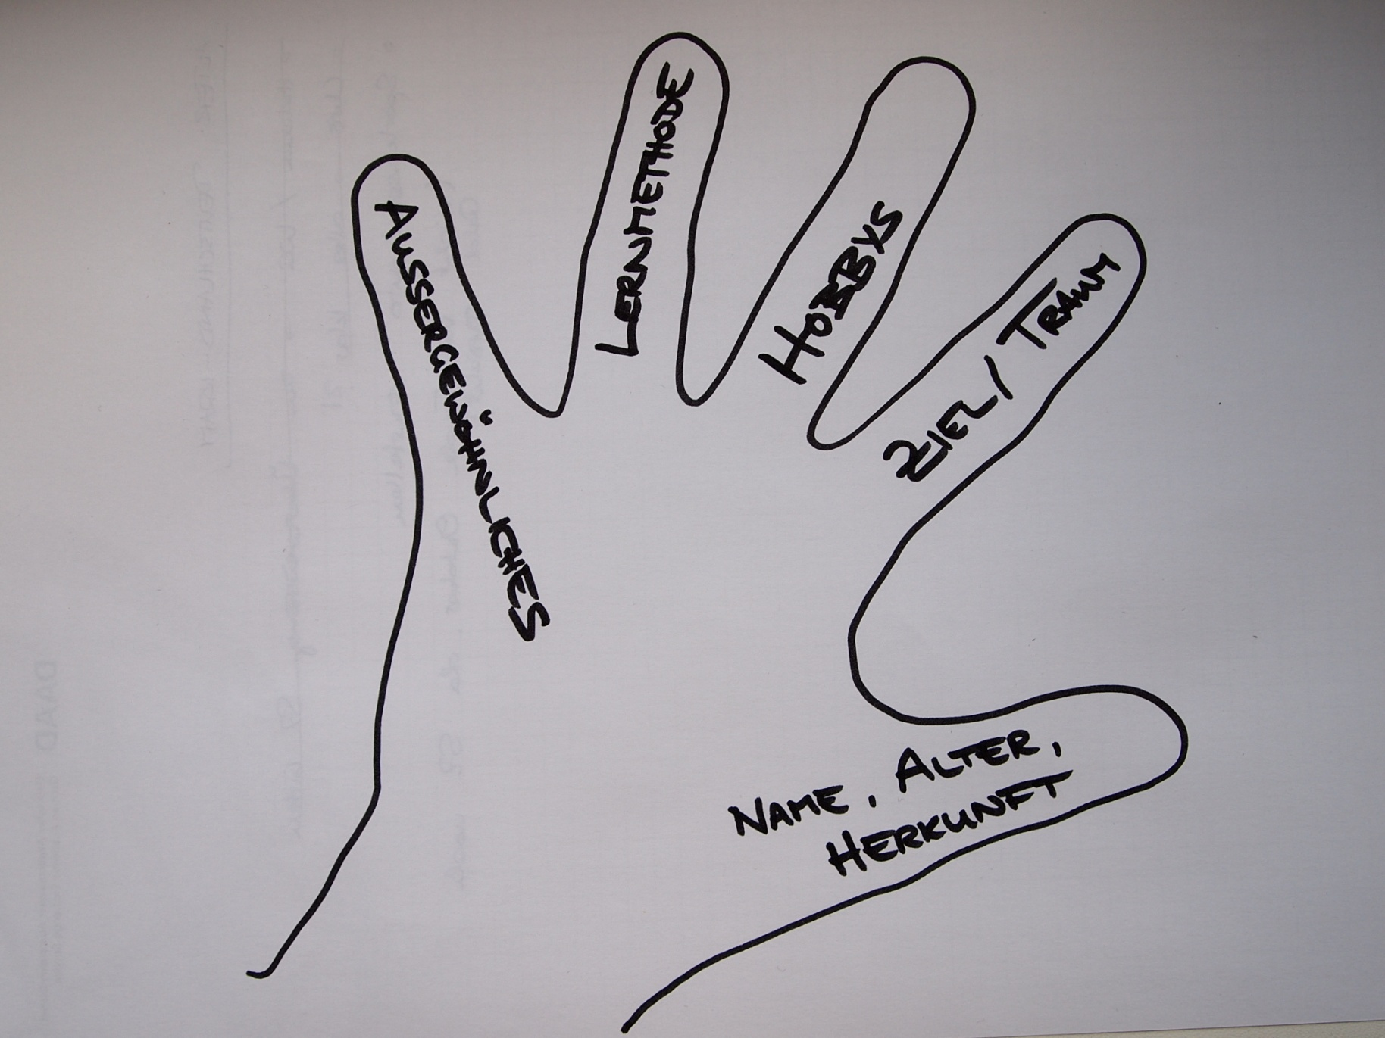

Slide 40
7. Fragen

Slide 41
Fragen???

Slide 42
Bitte Zettel mit Wünschen und Vorstellungen abgeben!

Slide 43
Ausblick

Slide 44
Ausblick für die nächste Stunde
Sprechen – Themenpool 1
Konzept für Stadtplan Brünn für Studis entwickeln
Was ist ein Podcast?

